Slide 1


BỘ MÔN ĐIỀU KHIỂN TỰ ĐỘNG
LUẬN VĂN TỐT NGHIỆP
XÂY DỰNG GIẢI PHÁP ĐIỀU KHIỂN VÀ GIÁM SÁT TỪ XA TÍCH HỢP GIAO THỨC OPC UA
GVHD: Nguyễn Đức Hoàng
SVTH: Đoàn Trọng Đức Duy
Nguyễn Trường Giang
HCMC, June 2 2022

Slide 2








ARCHITECTURE
Server Sở TNMT
Controller
Data Logger
Internet Switch
FTP
Field devices
Máy tính lưu trữ
dữ liệu tại trạm
Page 2
HCMC, June 2 2022

Slide 3

ARCHITECTURE
Server Sở TNMT
Controller
Data Logger
Internet Switch
FTP
Raspberry Pi
Field devices
Máy tính lưu trữ
dữ liệu tại trạm
Page 2
HCMC, June 2 2022

Slide 4




ARCHITECTURE
Backend Server
MongoDB
Web App
Mobile App
Page 3
HCMC, June 2 2022

Slide 5
ARCHITECTURE
VPN Server
VPN Client
VPN Client
Page 4
HCMC, June 2 2022

Slide 6
ARCHITECTURE
OPC UA Client
OPC UA Server
OPC UA Server
Page 5
HCMC, June 2 2022

Slide 7

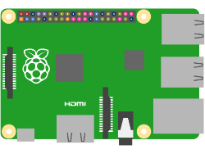


GATEWAY
Công cụ: Wireguard
Thư viện: open62541
Thư viện: libModbus
Page 6
HCMC, June 2 2022

Slide 8
GATEWAY
Page 7
HCMC, June 2 2022

Slide 9
GATEWAY
[Interface]
PrivateKey = OPwwpAIPASnQxGhwBB/JHVXjhx6/+ApDbwRw0jPw+Wo=
Address = 10.66.66.2/32,fd42:42:42::2/128
DNS = 1.1.1.1,1.0.0.1
[Peer]
PublicKey = whWkeDIjbSirLAy5N+2d33N+kHnDn94IUzqhT/dtfCc=
Endpoint = 20.205.122.62:51820
AllowedIPs = 0.0.0.0/0,::/0
Page 8
HCMC, June 2 2022

Slide 10
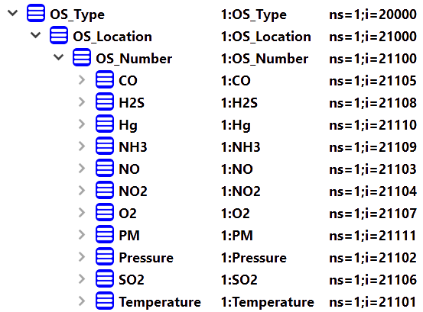
GATEWAY
1. Xây dựng Information Model (XML)
2. Convert IM thành mã code C
3. Lập trình OPC UA Server
Page 9
HCMC, June 2 2022

Slide 11
GATEWAY
modbus_read_bits(mb, 0, 1, res);
UA_Server_writeValue(server, UA_NODEID_NUMERIC(2, 11101), value);
Page 10
HCMC, June 2 2022

Slide 12


VPS
Công cụ: Wireguard
Thư viện: node-opcua
Framework: Node.js
Page 11
HCMC, June 2 2022

Slide 13
VPS
Page 12
HCMC, June 2 2022

Slide 14
VPS
[Interface]
Address = 10.66.66.1/24,fd42:42:42::1/64
ListenPort = 51820
PrivateKey = IAM4BZ+pD9Z6rm4BXtJMF+0I9tz1hVd9R5S5zslaWVc=
[Peer]
PublicKey = NX/DaSls2TFJRUwwxR0JiOZ75o8H0e66OnP74vo5rG4=
AllowedIPs = 10.66.66.2/32,fd42:42:42::2/128
Page 13
HCMC, June 2 2022

Slide 15
VPS
1. Tạo kết nối tới OPC UA Server
2. Tạo subscription với chu kỳ 100ms
Page 14
HCMC, June 2 2022

Slide 16
VPS
1. Tạo class để lưu trữ dữ liệu các node của OPC UA.
2. Dùng Socket.IO để trao đổi dữ liệu realtime.
3. Lập trình web server
4. Kết nối tới database MongoDB.
Page 15
HCMC, June 2 2022

Slide 17







APPLICATION
Previlige
Map
Alarm
Realtime
Trend
Report
Page 16
HCMC, June 2 2022

Slide 18
APPLICATION
Page 17
HCMC, June 2 2022

Slide 19
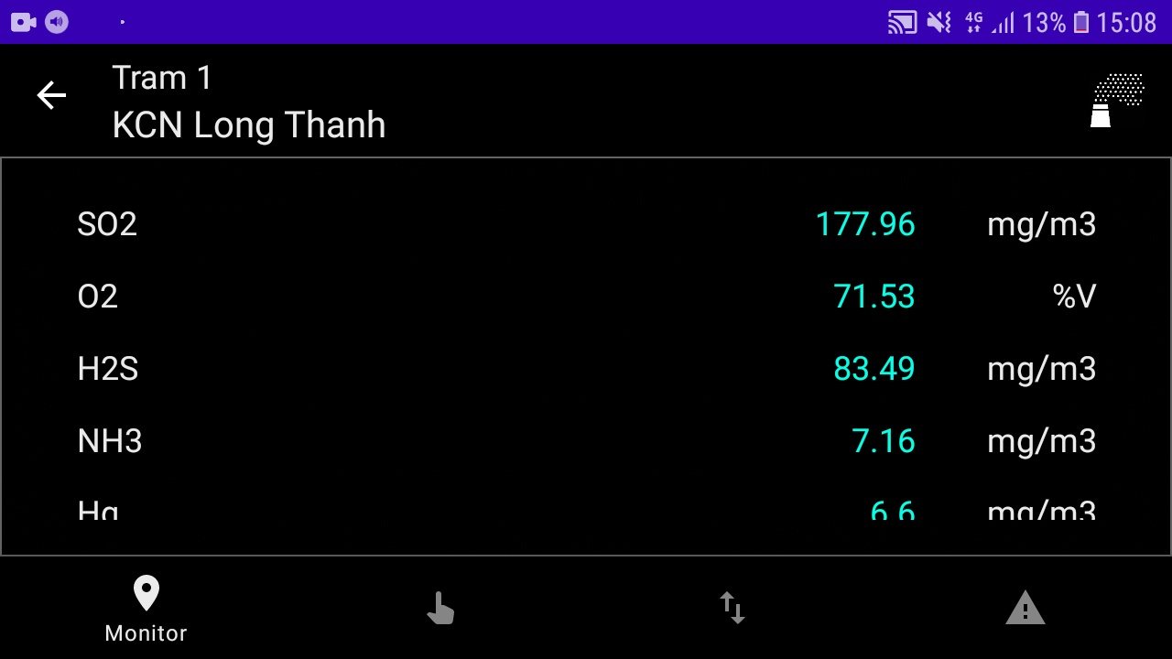
APPLICATION
Realtime
Page 18
HCMC, June 2 2022

Slide 20
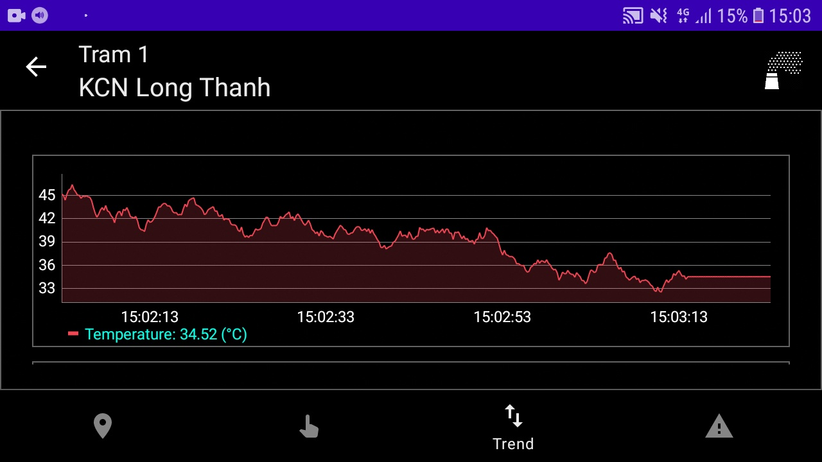
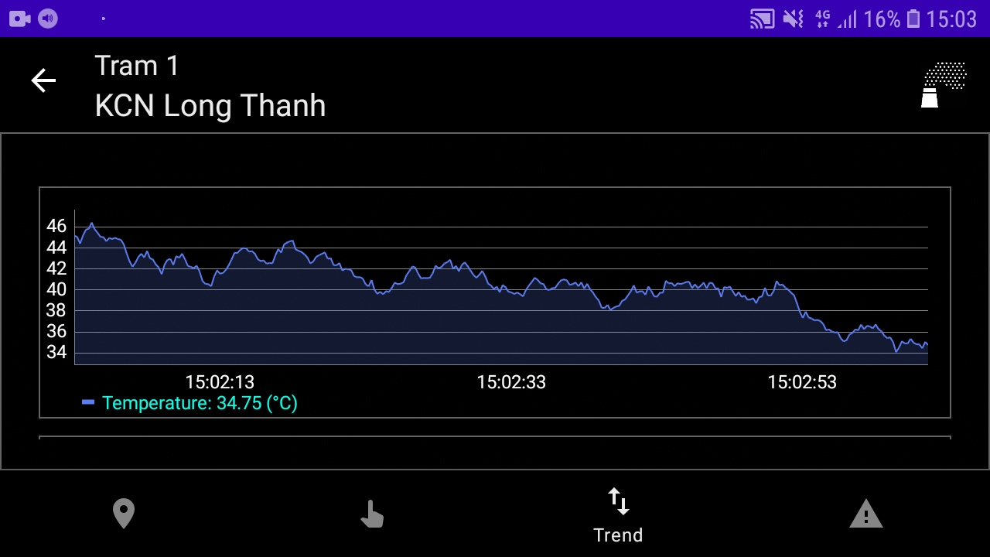
APPLICATION
Trend
Page 19
HCMC, June 2 2022

Slide 21
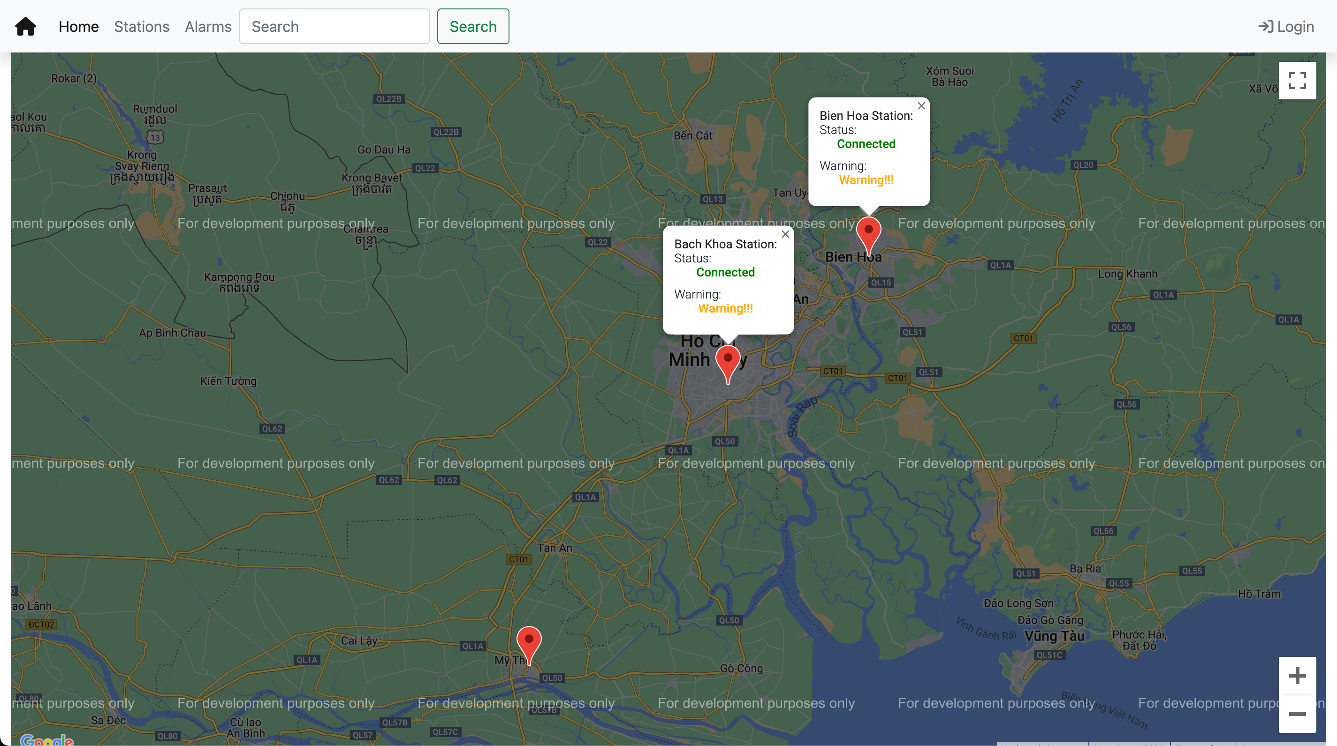
APPLICATION
Map
Page 20
HCMC, June 2 2022

Slide 22
APPLICATION
Quyền user: không thể ACK alarm.
Quyền admin: có thể ACK alarm.
Previlige
Page 21
HCMC, June 2 2022

Slide 23
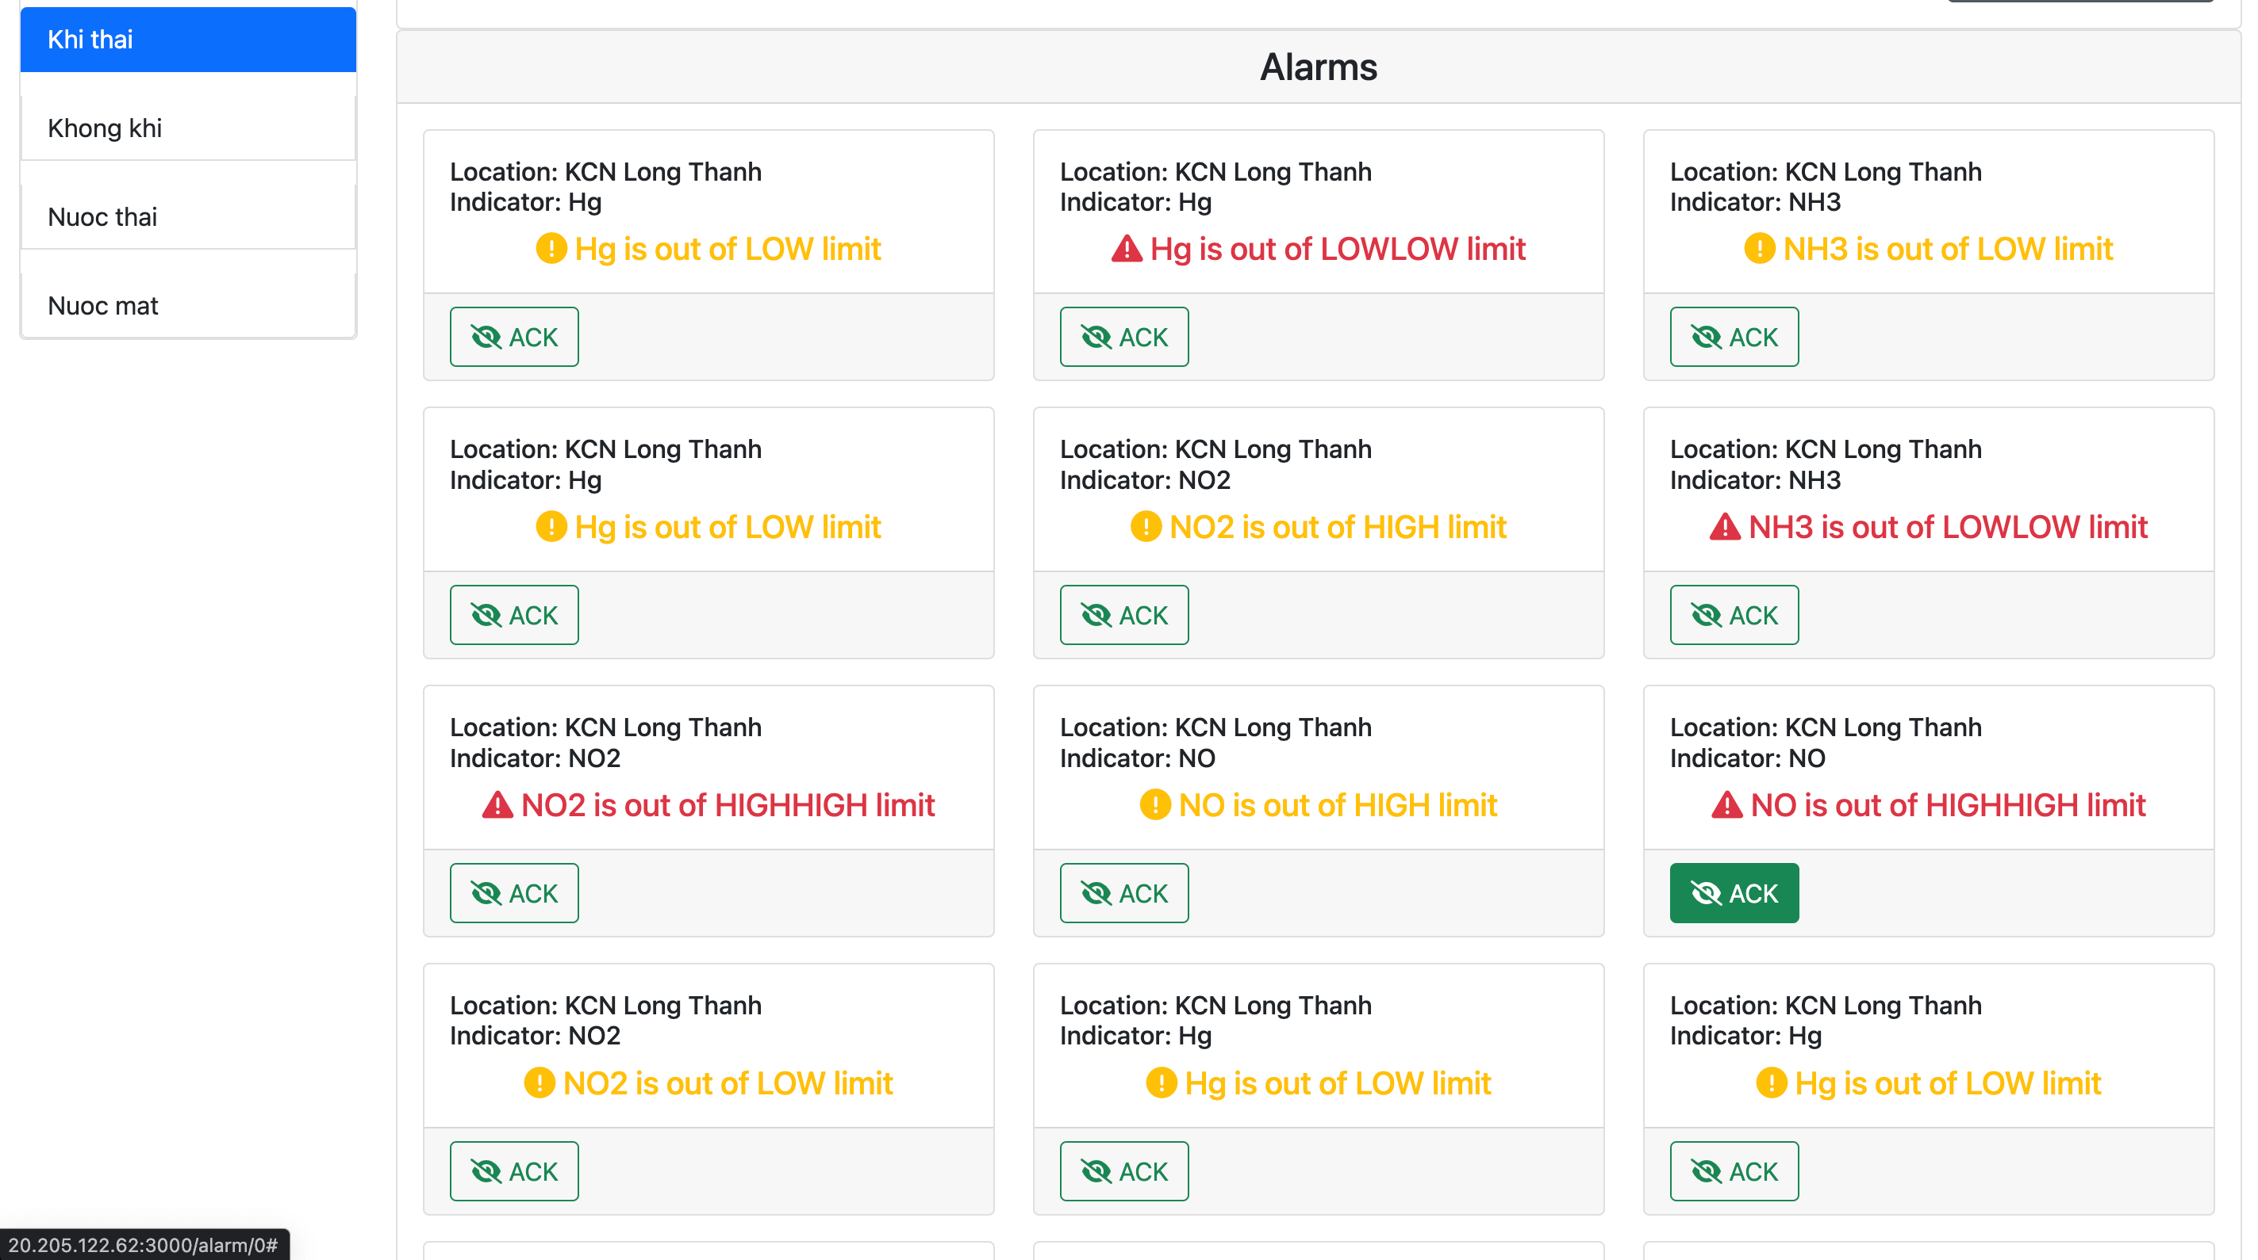
APPLICATION
Alarm
Page 22
HCMC, June 2 2022

Slide 24
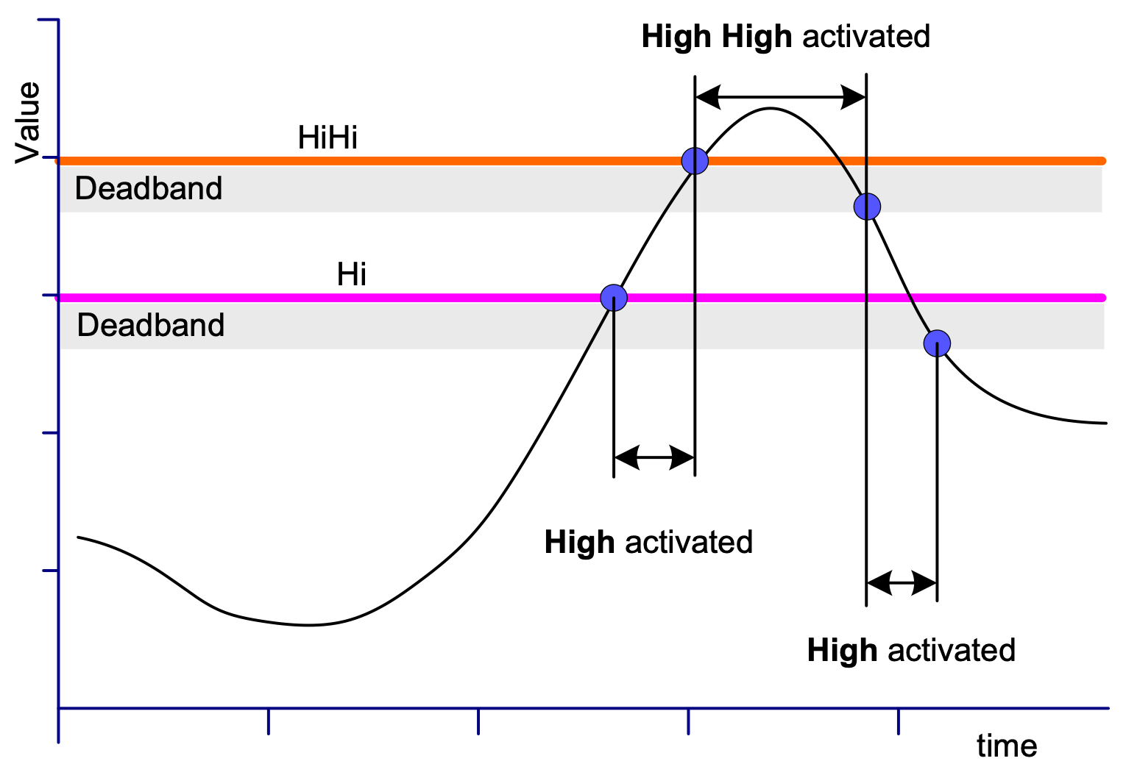
APPLICATION
Deadband
Alarm
Page 23
HCMC, June 2 2022

Slide 25
APPLICATION
ON
UnAck
ON
Ack
OFF
UnAck
Database
Alarm
Page 24
HCMC, June 2 2022

Slide 26
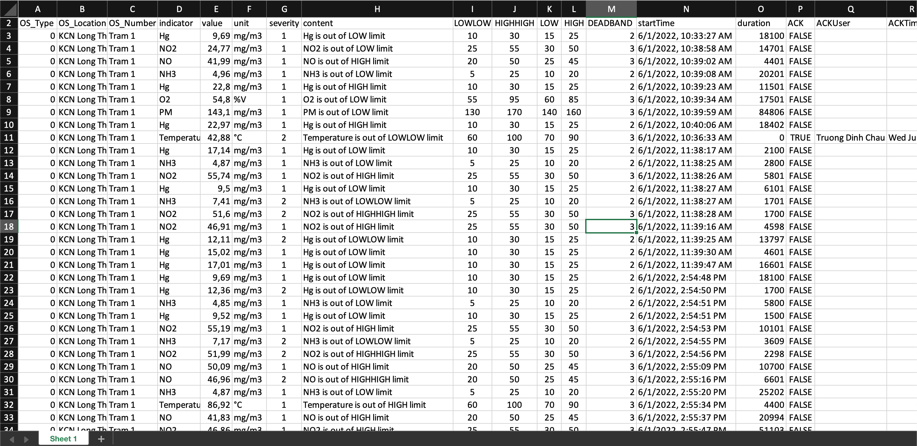
APPLICATION
Alarm
Page 25
HCMC, June 2 2022

Slide 27
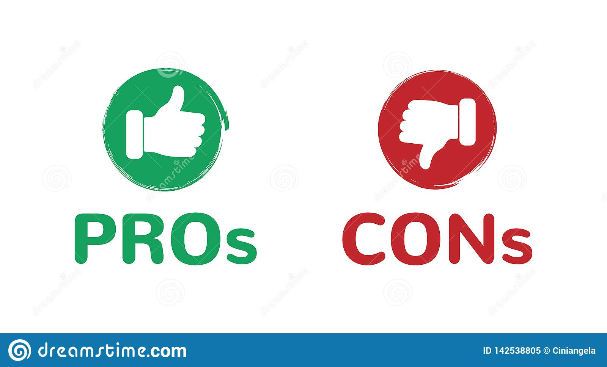

CONCLUSION
Page 26
HCMC, June 2 2022

Slide 28
CONCLUSION
Ưu điểm
1. Giám sát và điều khiển các trạm quan trắc từ xa một cách thuận lợi thông qua giao diện Web và Mobile.
2. Truyền dữ liệu với độ trễ không đáng kể (khoảng 100-200ms).
3. Sử dụng giao thức công nghiệp 4.0 để đưa dữ liệu lên Cloud.
Page 27
HCMC, June 2 2022

Slide 29
CONCLUSION
Nhược điểm
1. Phần cứng mô phỏng các trạm quan trắc còn khá đơn giản.
2. Chưa tối ưu triệt để về băng thông và độ trễ truyền dữ liệu.
Page 28
HCMC, June 2 2022

Slide 30
CONCLUSION
Hướng phát triển
1. Tăng cường bảo mật hệ thống nhờ vào các tính năng bảo mật của giao thức OPC UA.
2. Tìm hiểu và phát triển ứng dụng dựa trên các giao thức 4.0 khác như MQTT, …
Page 29
HCMC, June 2 2022

Slide 31

Thank you for your listening
HCMC, June 2 2022

